Slide 1
İŞ KAZASI

Slide 2
KAZA TANIMI
İhmal, tedbirsizlik, dikkatsizlik veya
herhangi bir işte ehliyetsizlik nedeniyle ani
olarak arzu edilmeden meydana gelen ve
sonucunda maddi ve manevi kayba veya
üzüntüye neden olabilecek olaydır.

Slide 3
İŞ KAZASININ TANIMI
İş kazası bazı uluslararası kuruluşlar tarafından şu şekilde tanımlanmıştır.
Uluslar Arası Çalışma Örgütü(ILO)’ne göre
iş kazası belirli bir zarara ya da yaralanmaya
neden olan beklenmeyen ve önceden
planlanmamış bir olaydır.

Slide 4
İŞ KAZASININ TANIMI
Dünya Sağlık Örgütü –WHO’ne göre
İş kazası önceden planlanmamış, çoğu kez
kişisel yaralanmalara, makinaların, araç ve
gereçlerin zarara uğramasına, üretimin bir
süre durmasına yol açan bir olaydır.

Slide 5
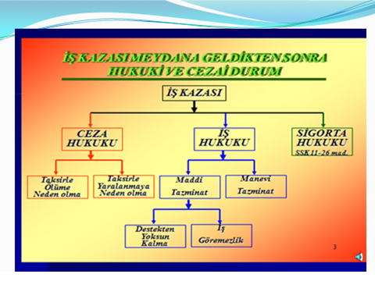

Slide 6
SOSYAL SİGORTALAR VE GENEL SAĞLIK SİGORTASI KANUNU
Kanun No. 5510 Kabul Tarihi : 31/5/2006

Slide 7
6331 İş Sağlığı Ve Güvenliği Kanunu
İş kazası: İşyerinde veya işin yürütümü nedeniyle meydana gelen, ölüme sebebiyet veren veya vücut bütünlüğünü ruhen ya da bedenen engelli hâle getiren olayı, (6331)

Slide 8
İş kazasının tanımı (5510 SGK)
MADDE 13- İş kazası;
a) Sigortalının işyerinde bulunduğu sırada,
b) İşveren tarafından yürütülmekte olan iş nedeniyle veya görevi nedeniyle,
c) Bir işverene bağlı olarak çalışan sigortalının, görevli olarak işyeri dışında başka bir yere gönderilmesi nedeniyle asıl işini yapmaksızın geçen zamanlarda,
d) Emziren kadın sigortalının, çocuğuna süt vermek için ayrılan zamanlarda,
e) Sigortalıların, işverence sağlanan bir taşıtla işin yapıldığı yere gidiş gelişi sırasında,
meydana gelen ve sigortalıyı hemen veya sonradan bedenen ya da ruhen özüre uğratan olaydır.

Slide 9
Meslek hastalığının tanımı
MADDE 14- Meslek hastalığı, sigortalının çalıştığı veya yaptığı işin niteliğinden dolayı tekrarlanan bir sebeple veya işin yürütüm şartları yüzünden uğradığı geçici veya sürekli hastalık, bedensel veya ruhsal özürlülük halleridir.

Slide 10
İş kazası ve meslek hastalıklarının kayıt ve bildirimi
MADDE 14 – (1) İşveren;
a) Bütün iş kazalarının ve meslek hastalıklarının kaydını tutar, gerekli incelemeleri yaparak bunlar ile ilgili raporları düzenler.
b) İşyerinde meydana gelen ancak yaralanma veya ölüme neden olmadığı halde işyeri ya da iş ekipmanının zarara uğramasına yol açan veya çalışan, işyeri ya da iş ekipmanını zarara uğratma potansiyeli olan olayları inceleyerek bunlar ile ilgili raporları düzenler.
(2) İşveren, aşağıdaki hallerde belirtilen sürede Sosyal Güvenlik Kurumuna bildirimde bulunur:
a) İş kazalarını kazadan sonraki üç iş günü içinde.

Slide 11
b) Sağlık hizmeti sunucuları veya işyeri hekimi tarafından kendisine bildirilen meslek hastalıklarını, öğrendiği tarihten itibaren üç iş günü içinde.
(3) İşyeri hekimi veya sağlık hizmeti sunucuları; meslek hastalığı ön tanısı koydukları vakaları, Sosyal Güvenlik Kurumu tarafından yetkilendirilen sağlık hizmeti sunucularına sevk eder.
(4) Sağlık hizmeti sunucuları kendilerine intikal eden iş kazalarını, yetkilendirilen sağlık hizmeti sunucuları ise meslek hastalığı tanısı koydukları vakaları en geç on gün içinde Sosyal Güvenlik Kurumuna bildirir.

Slide 12
a) (a) bendi ile 5 inci madde kapsamında bulunan sigortalılar bakımından bunları çalıştıran işveren tarafından, o yer yetkili kolluk kuvvetlerine derhal ve Kuruma da en geç kazadan sonraki üç işgünü içinde,
b) (b) bendi kapsamında bulunan sigortalı bakımından kendisi tarafından, bir ayı geçmemek şartıyla rahatsızlığının
bildirim yapmaya engel olmadığı günden sonra üç işgünü içinde,

Slide 13
Sürekli iş göremezlik gelirine hak kazanma, hesaplanması, başlangıcı ve birden çok iş kazası ve meslek hastalığı hali
İş kazası veya meslek hastalığı sonucu oluşan hastalık ve özürler nedeniyle Kurumca yetkilendirilen sağlık hizmeti sunucularının sağlık kurulları tarafından verilen raporlarda meslekte kazanma gücü en az % 10 oranında azalmış bulunduğu belirtilen ve Kurum Sağlık Kurulunca bu durumu onaylanan sigortalı, sürekli iş göremezlik gelirine hak kazanır.

Slide 14
İş kazası, meslek hastalığı, hastalık ve analık sigortasından sağlanan haklar
MADDE 16-
İş kazası veya meslek hastalığı sigortasından sağlanan haklar şunlardır:
a) Sigortalıya, geçici iş göremezlik süresince günlük geçici iş göremezlik ödeneği verilmesi.
b) Sigortalıya sürekli iş göremezlik geliri bağlanması.
c) İş kazası veya meslek hastalığı sonucu ölen sigortalının hak sahiplerine, gelir bağlanması.
d) Gelir bağlanmış olan kız çocuklarına evlenme ödeneği verilmesi.
e) İş kazası ve meslek hastalığı sonucu ölen sigortalı için cenaze ödeneği verilmesi.

Slide 15
İş kazası, meslek hastalığı, hastalık ve sigortalı kadının analığı halinde verilecek geçici iş göremezlik ödeneği, yatarak tedavilerde günlük kazancının yarısı, ayaktan tedavilerde ise üçte ikisidir.

Slide 16
Malûl sayılma
Sigortalının veya işverenin talebi üzerine Kurumca yetkilendirilen sağlık hizmeti sunucularının sağlık kurullarınca usûlüne uygun düzenlenecek raporlar ve dayanağı tıbbî belgelerin incelenmesi sonucu,
çalışma gücünün veya iş kazası veya meslek hastalığı sonucu meslekte kazanma gücünün en az % 60'ını, (c) bendi kapsamındaki sigortalılar için çalışma gücünün en az % 60’ını veya vazifelerini yapamayacak şekilde meslekte kazanma gücünü kaybettiği Kurum Sağlık Kurulunca tespit edilen sigortalı, malûl sayılır.

Slide 17
Kaza Nedenleri:
Kazaların nedenlerini anlamadan kazaları önlemek imkansızdır.
17

Slide 18
Domino Kuramı
Bu kuramı geliştiren W. H. Heinrich (1931)’e göre kazaların oluşmasında,
%88 oranında kişilerin güvensiz davranışlarının, %10 oranında güvensiz çalışmanın
ve %2 oranında talihin etkisi vardır.
Domino taşlarının birbirini devirmesine benzer biçimde, her basamağın bir sonrakini harekete geçirdiği beş aşamalı olaylar zinciri bu kuramın temelini oluşturur.
Olaylar zinciri aşağıdaki biçimde tanımlanır:
18

Slide 19
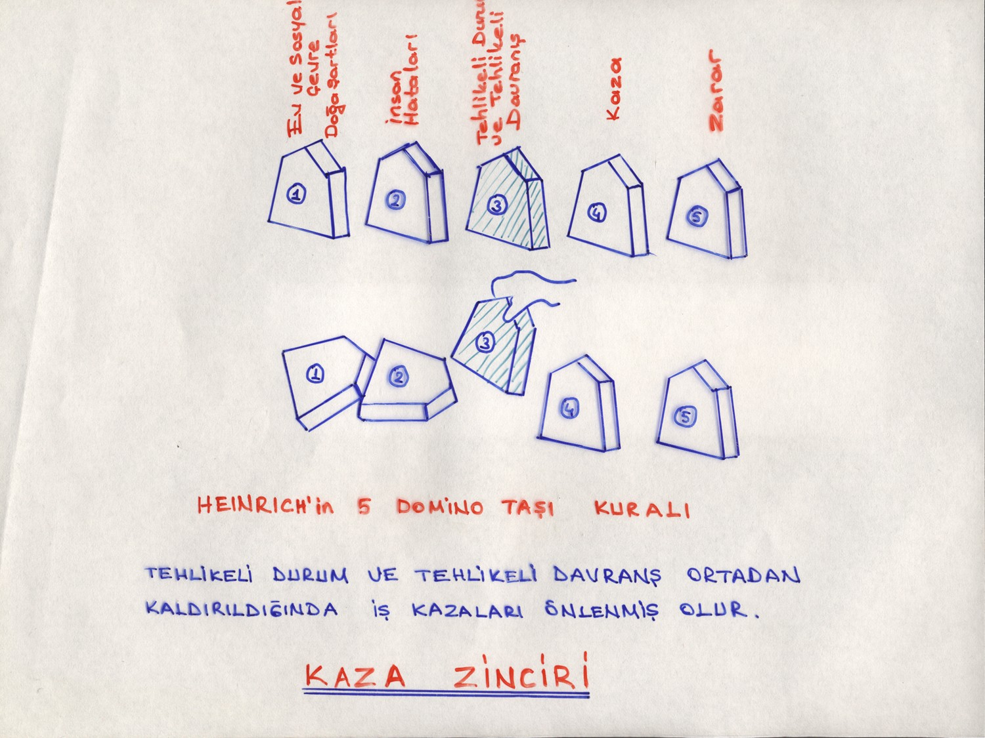
19

Slide 20
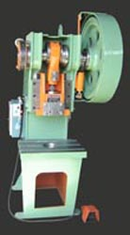
Domino Kuramı
Örnek 1:
Bir eksantrik preste ayak pedalı ile kumanda eden ve eli ile mal veren bir işçi parmağını iki kalıp arasına sıkıştırarak yaralanmıştır. Kaza zincirine göre olayın beş temel nedenini şu şekilde açıklayabiliriz.
1- Doğal Durum
İnsanın parmağı pres kalıplarında meydana gelen sıkıştırma kuvvetine mukavemet edecek yapı ve güce sahip değildir. Bu nedenle böyle bir olayda kalıplara, prese bir şey olmaz; çalışan yaralanır.

Slide 21
Domino Kuramı
Örnek 1:
Bir eksantrik preste ayak pedalı ile kumanda eden ve eli ile mal veren bir işçi parmağını iki kalıp arasına sıkıştırarak yaralanmıştır. Kaza zincirine göre olayın beş temel nedenini şu şekilde açıklayabiliriz.
2- Kişisel Özür
Bu olayda işçinin, parmağı tehlikeli bölgede iken ayak pedalına basması yapısında mevcut dikkatsizlik unsuru sonucudur. Bu kusuru olmasa idi yine kaza olmayacak, işçi elini tehlikeli bölgeye sokmayacaktı

Slide 22
Domino Kuramı
3-Güvensiz Hareketler ve Güvensiz Şartlar
Makinenin operasyon bölgesinin elin girmesini önleyecek koruyucu içine alınmamış olması veya iki eli aynı zamanda tehlikeli bölgeden uzak tutan çift el kumanda tertibatı bulunmaması güvensiz şarttır. Bu olayda kazayı kesinlikle önleyecek bu tedbirler bulunmamaktadır

Slide 23
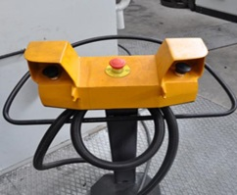
Çift el kumanda

Slide 24
4- Kaza Olayı
Pres pistonunun hareketi kazayı meydana getiren eylemdir. Bu hareket olmasa kuşkusuz diğer üç şartın mevcudiyetine rağmen kaza meydana gelemezdi.
5- Yaralanma
Son olarak pres pistonunun parmağın üstüne isabet etmesi kaza olayını yaralanma ile sonuçlandırmıştır

Slide 25
Çevre ve Makine-Ekipmanların temsil ettiği Güvencesiz Koşullar
TEHLİKELİ DURUM
Güvenlik sistemleri ve makine koruyucularındaki olumsuzluklar.
Yapısal bozukluklar ve kullanılan materyalin özellikleri.
İşin yapımından doğan tehlikeler.
Depolama, düzenleme ve istifleme.
Kötü ve tehlikeli çevre koşulları.
Kesme, bölme gibi işlemler gerektiren ve bıçak, testere gibi keskin aletlerle yapılan işler

Slide 26
İnsanın sergilediği Güvencesiz Davranışlar
TEHLİKELİ HAREKET:
Makinelerin çalıştırılmasında
Sistemi emniyete alırken hatalı davranışlar
Kişisel koruyucuların, güvenlik sistemlerinin ve makine koruyucularının yanlış kullanımı
Tehlikeli boyutta hızlı çalışma
Cihazları Tehlikeli Kullanma veya emniyetsiz cihaz kullanma
Tehlikeli yerlerde tehlikeli biçimde durma

Slide 27
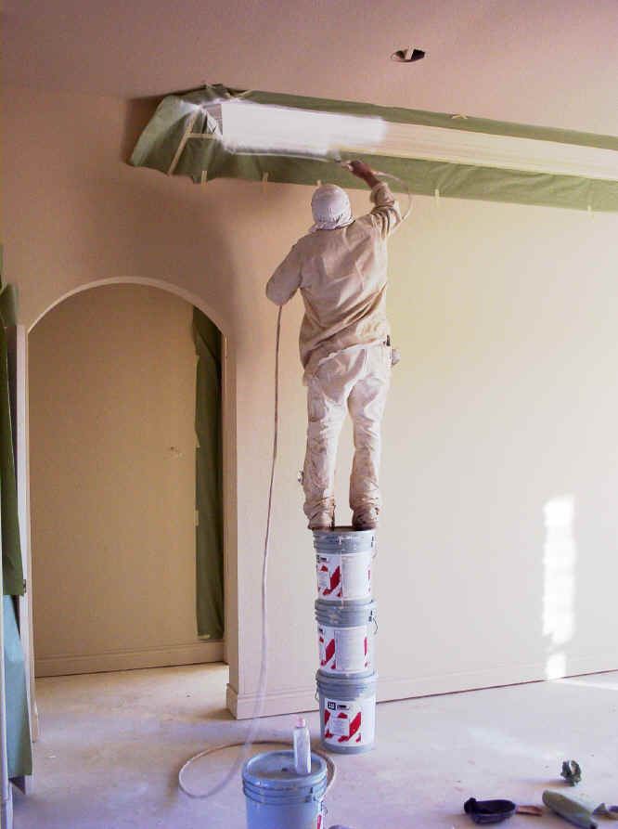
Tehlikeli Davranış
Notes:
27

Slide 28
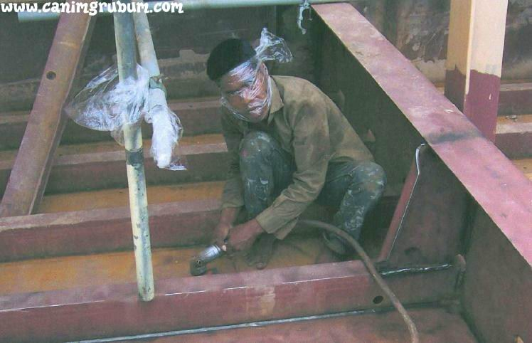
Yetersiz KKD
Notes:
28

Slide 29
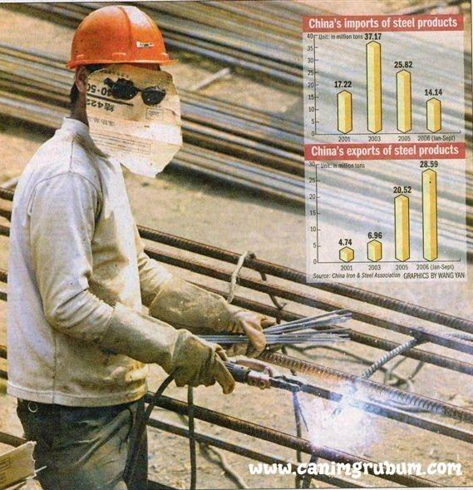
Yetersiz KKD
Notes:
29

Slide 30
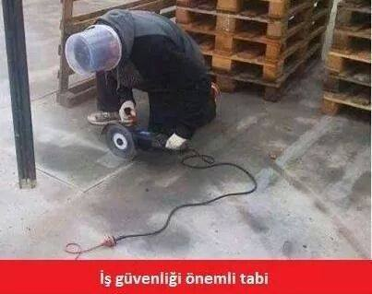

Slide 31
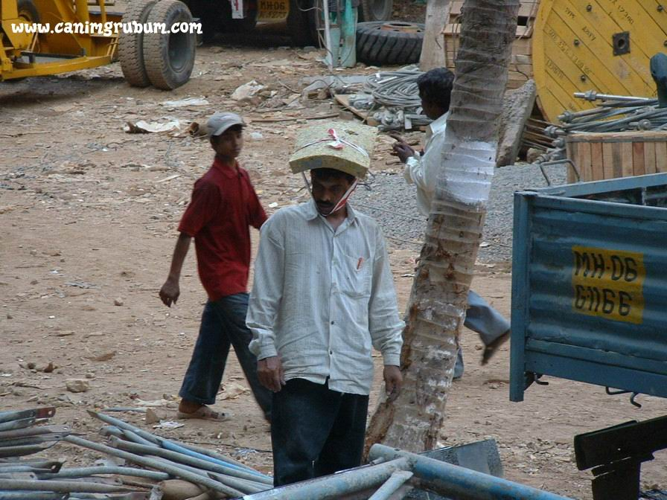
Yetersiz KKD
Notes:
31

Slide 32
TEHLİKELİ DURUMLAR
İşin alınıp verildiği operasyon bölgeleri ile kayış-kasnak, mil-volan, zincir-dişli gibi hareketli aksamların muhafazasız olması
Tehlikeli bölgeyi örten muhafaza çıkarıldığında makinenin hareketini durduran siviç in olmaması,
Zımpara taşlarının yan kapaklarının çıkarılması ve ayarlı mesnetlerinin olmaması,

Slide 33
TEHLİKELİ DURUMLAR
Karıştırma kazanları veya santrfüj makinelerinde, kapak açıldığında makinenin hareketini durduracak siviç tertibatı olmaması,
Emniyet sistemi bozuk veya arızalı makineler,
Gövde koruma topraklama bağlantısı yapılmamış makineler,
Malzeme yorulması-aşınma,
Günlük, haftalık, aylık ve yıllık bakımlar ile periyodik fenni muayenelerin yaptırılmaması

Slide 34
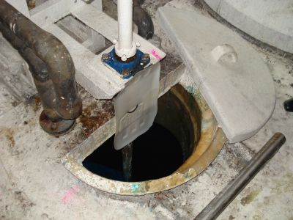
TEHLİKELİ DURUMLAR
Notes:
34

Slide 35
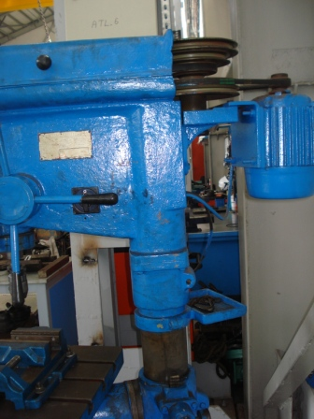
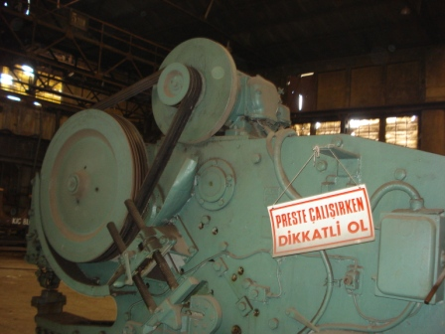
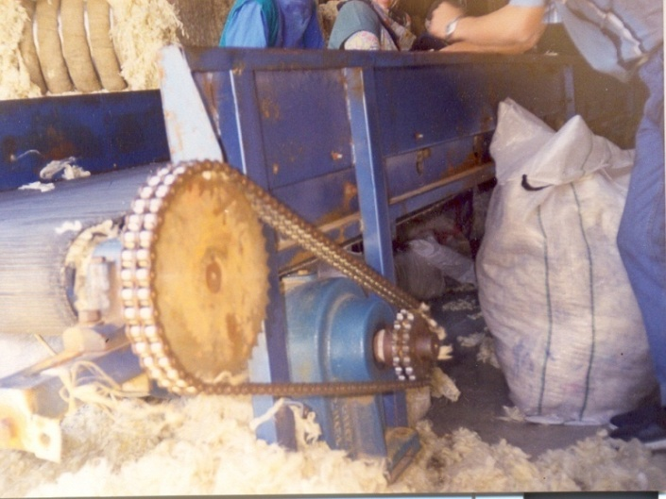
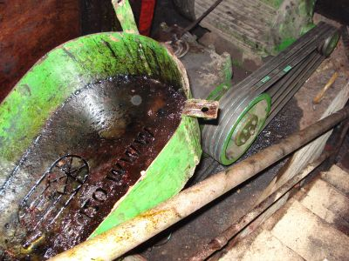
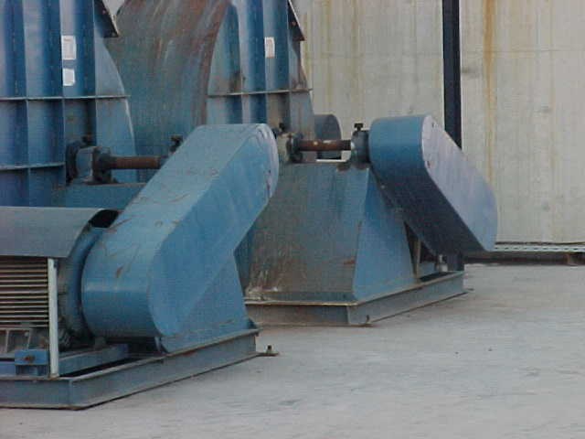
TEHLİKELİ DURUMLAR
Notes:
35

Slide 36
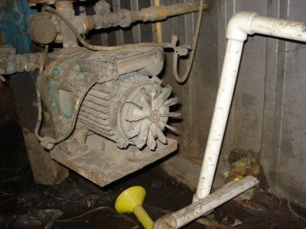
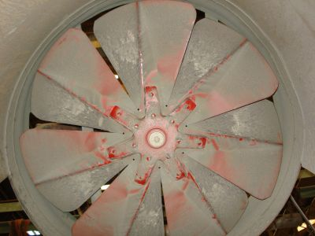
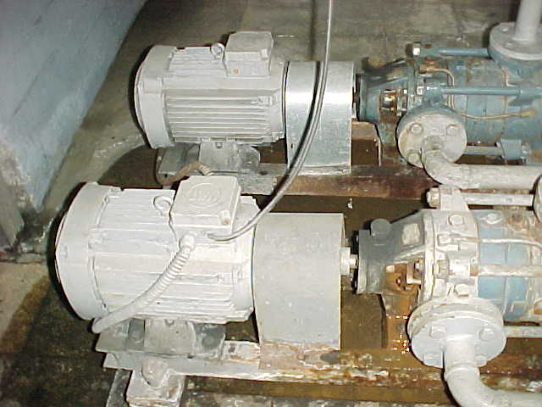
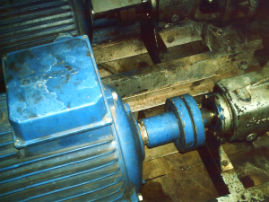
TEHLİKELİ DURUMLAR
Notes:
36

Slide 37
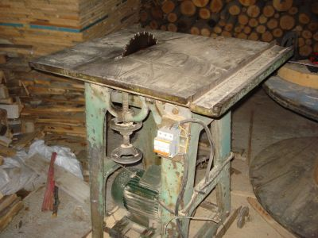
TEHLİKELİ DURUMLAR
Notes:
37

Slide 38
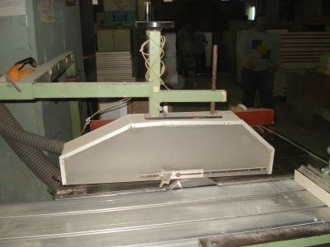
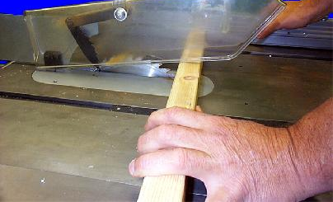
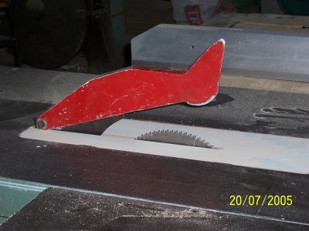
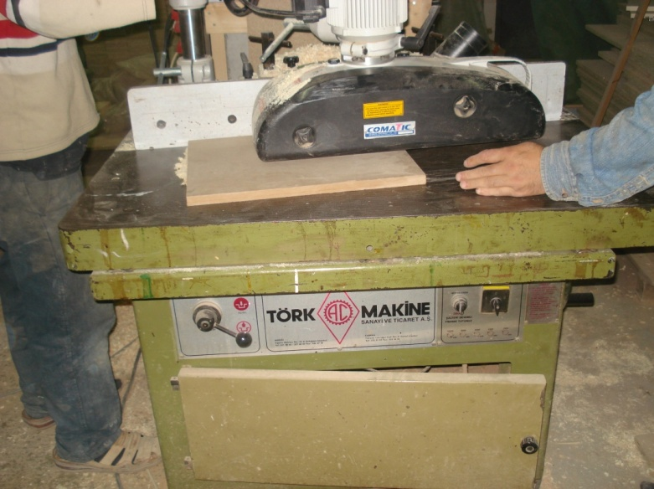
Örnek Muhafazalar
Notes:
38

Slide 39
TEHLİKELİ DURUMLAR
Kırık fiş ve prizler,
Kapağı kırık şalterler
Enerji almak için prize sokulan çıplak uçlu iletkenler,
Bantla eklenmiş elektrik kabloları
İzolesi hasarlı ara kablolar,
Yerlerden geçirilen kablolar
Zemini yalıtılmamış ve kapağı kilitsiz elektrik panoları,

Slide 40
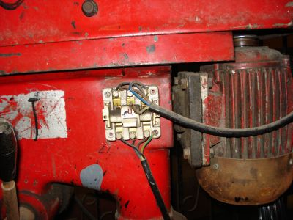
TEHLİKELİ DURUMLAR
Notes:
40

Slide 41
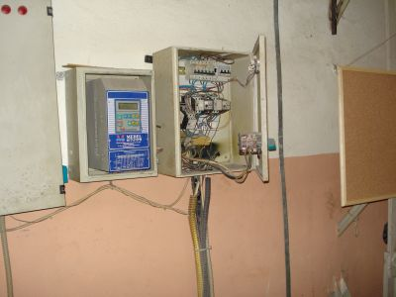
TEHLİKELİ DURUMLAR
Notes:
41

Slide 42
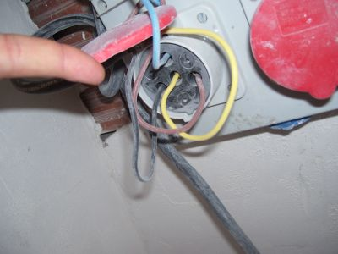
TEHLİKELİ DURUMLAR
Notes:
42

Slide 43
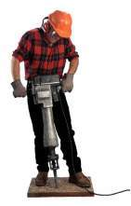
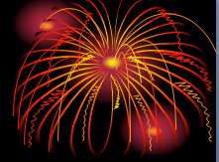
TEHLİKELİ DURUMLAR
Aşağıda çalışanların başına düşmeye müsait malzemeler,
Bozuk veya kaygan zemin,
Yetersiz aydınlatma,
Zararlı ışınlar - radyasyon,
Titreşim - gürültü,

Slide 44
TEHLİKELİ DURUMLAR
İşçilerin işe giriş ve periyodik sağlık kontrollerini yaptırmama,
Yapılacak işin gerektirdiği KKD. ları temin etmeme veya olanları kullanma konusunda iş disiplini oluşturmama
Kapasiteyi aşırı zorlama,
Yasaya aykırı olarak fazla mesai yaptırma,
İstirahat vermeden vardiya değişikliği yaptırma,
Yorgun işçiyi çalışmaya zorlama

Slide 45
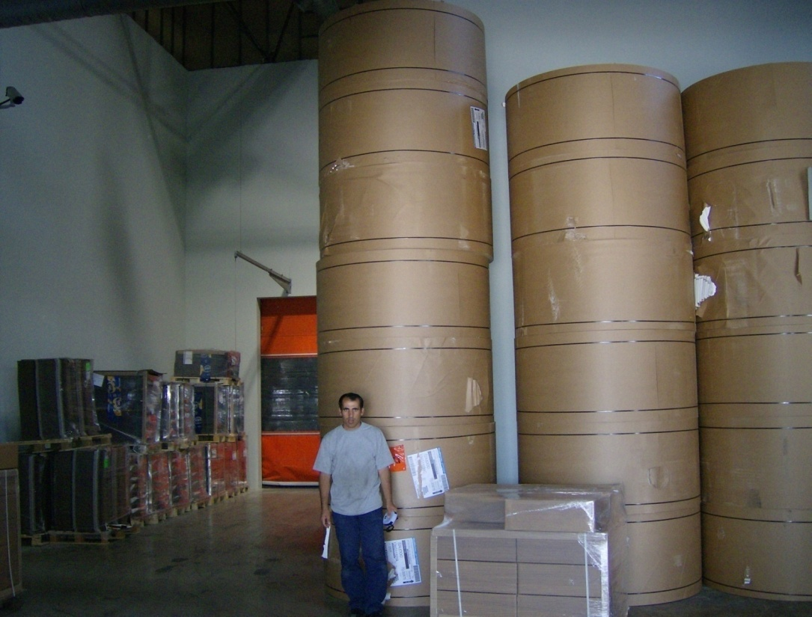
Uygun olmayan istifleme
Notes:
45

Slide 46
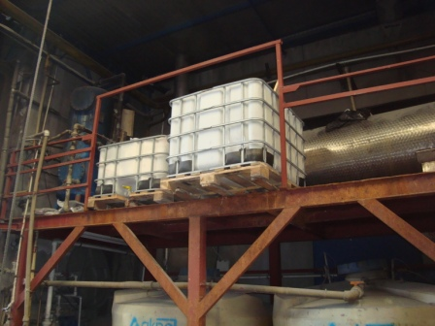
Uygun olmayan istifleme
Notes:
46

Slide 47
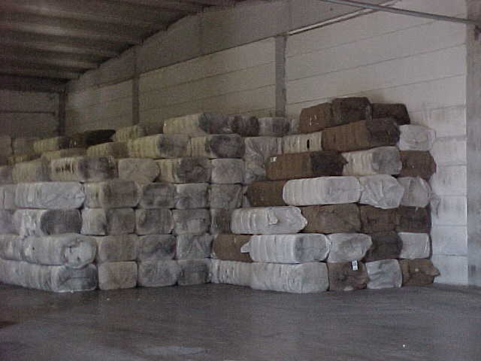
Uygun olmayan istifleme
Notes:
47

Slide 48
BİR KAZA OLAYI;
Kişilere veya malzemelere zarar
vermeden önce, yüzlerce kez tekrarlanabilir.
Bu nedenle,
kazaya neden olabilecek tehlikeli durum
veya tehlikeli bir hareket,
herhangi bir yaralanma veya hasara neden olmadan önce gerekli tedbirler alınmalıdır.
Güvenlik yönetiminin, amacı bu olmalıdır.

Slide 49
Kazaların Direkt (Görünür) Maliyetleri
• İlk müdahale, ambulans ve tedavi masrafları,
• Geçici veya sürekli iş göremezlik ve ölüm ödemeleri,
• İşçiye veya yakınlarına ödenen maddi ve manevi tazminatlar
• Sigortaya ödenen tazminatlar

Slide 50
İndirekt (Görünmez) Maliyetler
• İşletmenin, makinaların, prosesin yada fabrikanın bir bölümünün yada tamamının kaybedilmesi,
• İşçinin üretimde çalışmaması nedeniyle iş gücü ve maliyet kaybı,
• Adli masraflar (Mahkeme)
• İşe yeni bir işçinin alınması gerekiyorsa veriminin düşük olmasının getirdiği
maliyet,
• Kazanın getirdiği fazla mesainin maliyeti,
• Kaza esnasında, bu bölümde işin durması nedeniyle zaman ve maliyet kaybı,
• Proses, makina veya tezgahın kısmen yada tamamen zarar görmesi nedeniyle tamir yada yeni makina alımının getirdiği maliyet,
• Ürünün yada hammadddelerin zarara uğraması,
• Çalışanların moral bozukluğu nedeniyle dolaylı yada dolaysız iş yavaşlatmaları,
• Yeni işçi alımı gerekiyorsa, işçiye verilen eğitim ve işçinin işi öğrenmesi esnasında geçen sürenin getirdiği maliyet
• Bürokratik işlemlerle ilgili harcanan zaman ve maddi kayıp,
• Siparişin zamanında teslim edilememesi nedeniyle uğranılacak kayıplar

Slide 51
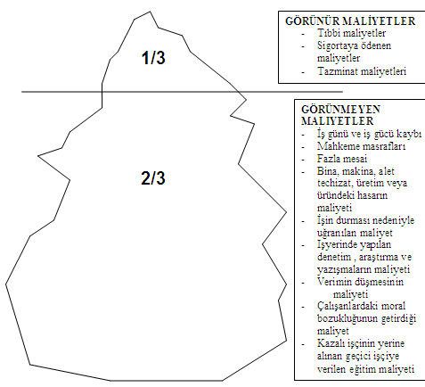

Slide 52
52

Slide 53
53

Slide 54
54

Slide 55
55

Slide 56
56

Slide 57
57

Slide 58

İŞ KAZASI SORUŞTURMASI
Doğru, amacına uygun olarak yapılan bir iş kazası soruşturması; suçlu bulmaya ya da kazanın nedenini belli kişilere yüklemeye değil, kazanın oluşumuna neden olan gerçek kök nedenleri açığa çıkarmaya yönelik olmalıdır. Bu amaca uygun olarak aşağıdaki soruların cevapları aranmalıdır.
Notes:
58

Slide 59
İŞ KAZASI SORUŞTURMASI
  Kaza sırasında yapılan iş neydi?
  Kazaya neden olan faaliyet, kazazedenin görev kapsamında mı?
  Planlanmış mıydı veya planlanmış bir faaliyetin parçası mıydı?
  İşin hangi aşamasında kaza meydana geldi?
  Kazaya uğrayan şahıs yeterli/gerekli eğitimi almış mıydı ve ne zaman?
Notes:
59

Slide 60
İŞ KAZASI SORUŞTURMASI
  O yerde, o işi yapmaya veya o makina/aleti kullanmaya yetkili miydi?
  O işle ilgili kendisine verilen talimatlar nelerdi ?
  Faaliyet kaç kişi tarafından yürütülüyordu ve yürütülmesi gerekirdi?
  Yapılan iş, ilgili yasa/yönetmeliklerde tanımlanmış mıydı?
  Emniyet talimatlarına ve prosedürlerine uyuldu mu?
Notes:
60

Slide 61
İŞ KAZASI SORUŞTURMASI
  Kazaya yol açan bir güvensiz hareket miydi? Kim tarafından yapıldı?
  Herhangi bir güvensiz durumun kazaya katkısı oldu mu?
  Ne gibi güvenlik/koruyucu ekipman mevcuttu ve kullanılıyor muydu?
  Kazaya neden olan veya karışan başka bir müteahhit personeli, taşeron işçisi, ünite, makina, cihaz var mıydı?
  Kaza geçiren şahıs daha önce de bir kazaya uğramış mıydı? VS, VS, VS…
Notes:
61

Slide 62
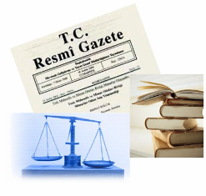
İLGİLİ MEVZUAT
5510 Sayılı Sosyal Sigortalar ve Genel Sağlık Sigortası Yasası
(Resmi Gazete Tarihi:16.06.2006 Sayı: 26200)

Slide 63
İLGİLİ MEVZUAT
6331 Sayılı İş Sağlığı ve Güvenliği Kanunu

Slide 64
İLGİLİ MEVZUAT
4857 Sayılı İş Kanunu
(Resmi Gazete Tarihi: 10.06.2003 Sayı: 25134)

